Slide 1
Intro til AWS: SNS, SQS og Lambda
December 4, 2024

Slide 2
Agenda
Hva er skyteknologi? Betydning av skyen i moderne applikasjoner Hva er Event-Driven Architecture (EDA)? Fordeler med Event-Driven Architecture Hva er Amazon SNS? SNS-funksjoner og -fordeler Hvordan SNS fungerer Hva er Amazon SQS? Typer av SQS-køer Hvordan SQS fungerer Hva er AWS Lambda? Viktige Lambda-konsepter Hvordan Lambda integrerer med SNS og SQS Reelle brukstilfeller Viktige punkter Beste praksis for bruk av SNS, SQS og Lambda

Slide 3
Betydning av skyen i moderne applikasjoner
Skyteknologi
Fleksibilitet og skalerbarhet
Tilpasser seg raskt endringer i etterspørsel. Skalerer ressurser opp eller ned etter behov. Gir mulighet for rask utvikling og distribusjon. Reduserer behovet for fysisk infrastruktur. Støtter innovasjon uten store investeringer.
Eksempler på sky-drevet innovasjon
Netflix: Strømmer innhold globalt uten fysiske begrensninger. Uber: Koble sjåfører og passasjerer i sanntid via skyen. Airbnb: Forbinder reisende med vertskap over hele verden. Spotify: Tilbyr musikkstrømming med personlig tilpasning.

Slide 4


Hva er Event-Driven Architecture (EDA)?
EDA
Definisjon av EDA
Komponenter i EDA
Event-Driven Architecture (EDA) er en programvarearkitektur som reagerer på hendelser.
Hovedkomponentene inkluderer hendelser, produsenter som genererer hendelser, og forbrukere som reagerer på dem.

Slide 5
Fordeler med Event-Driven Architecture
EDA
01
Fleksibilitet
Dekopling av systemer gir større fleksibilitet i design og implementering.
02
Skalerbarhet
Kan håndtere økt belastning ved å tilpasse seg sanntidshendelser.
03
Kostnadseffektivitet
Optimal ressursbruk reduserer kostnader i driftsmiljøer.

Slide 6


Hva er Amazon SNS?
SNS
Oversikt over SNS
Amazon SNS står for Simple Notification Service. Det er en meldingsservice for å sende varsler. Brukes i distribuerte systemer for kommunikasjon.
Brukstilfelle: Pub/Sub-melding
Pub/Sub-modellen tillater en til mange-meldinger. Produsenter sender meldinger til emner. Abonnenter mottar meldinger fra emner de er registrert på.

Slide 7
SNS-funksjoner og -fordeler
SNS
Meldingsprotokoller
Skalerbarhet
Støtter e-post, SMS og HTTP/S for varslinger.
Automatisk tilpasser seg økt etterspørsel uten nedetid.
Høy tilgjengelighet
Vanlige scenarier
Designet for å være tilgjengelig når som helst, overalt.
Brukes for varsler, meldinger og kringkasting av informasjon.

Slide 8
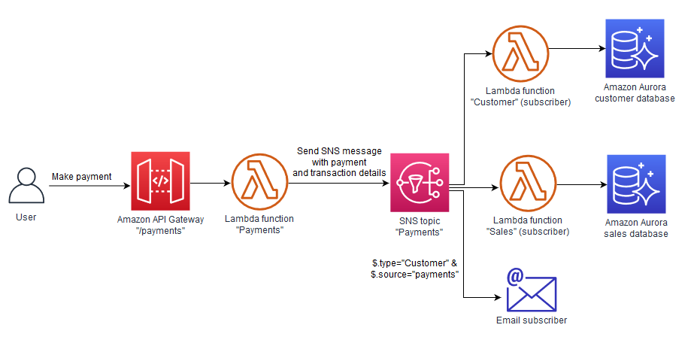
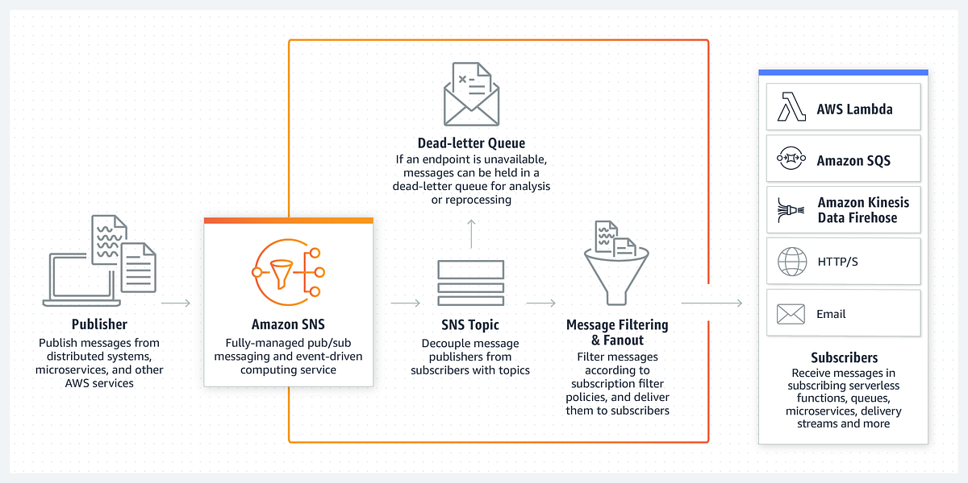
Hvordan SNS fungerer
Teknologi
Subscribers
Publishers
Topics
Mottar meldinger fra SNS-emner de abonnerer på.
Sender meldinger til SNS-emner for distribusjon til abonnenter.
Kategoriserer og organiserer meldinger for effektiv distribusjon.

Slide 9
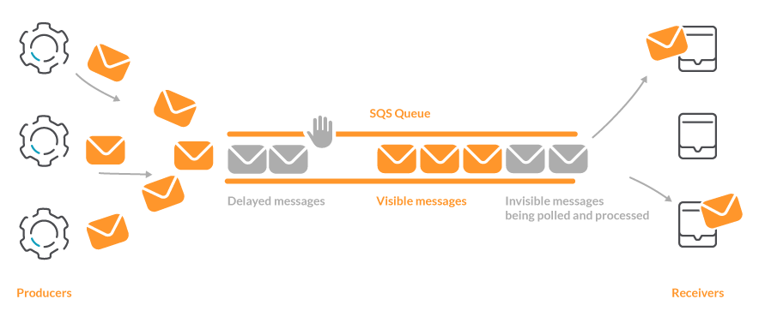

Hva er Amazon SQS?
Introduksjon
Definisjon
Use-case
Hovedfunksjoner
Amazon SQS er en købasert meldingsservice som tillater asynkron kommunikasjon.
SQS lar applikasjoner dekomponere i separate tjenester for bedre skalerbarhet.
Støtter standard og FIFO-køer, sikrer riktig rekkefølge og minst én gang behandling.

Slide 10
Typer av SQS-køer
SQS
Standard Kø
FIFO Kø
Ubegrenset gjennomstrømning Minst-én-gangs levering Hendelser kan komme i tilfeldig rekkefølge
Garantert rekkefølge Akkurat-én-gangs levering Ideell for oppgaver der rekkefølge er viktig

Slide 11
Hvordan SQS fungerer
SQS
SQS Arkitektur
SendMessage
ReceiveMessage
DeleteMessage
Diagram som viser forholdet mellom produsent, kø og forbruker.
SendMessage er en nøkkeloperasjon for å sende meldinger til køen.
ReceiveMessage er essensielt for å hente meldinger fra køen.
DeleteMessage brukes for å slette meldinger etter at de er behandlet.
Diagram av SQS-arkitektur Visualisering av systemforhold
Eksempel på SendMessage-anrop Kodeutdrag for implementering
Eksempel på ReceiveMessage-anrop Kodeutdrag for bruk
Eksempel på DeleteMessage-anrop Kodeutdrag for sletting

Slide 12

Hva er AWS Lambda?
AWS Lambda
01
Definisjon
AWS Lambda er en serverless datatjeneste som lar deg kjøre kode uten å administrere servere.
02
Fordeler
Ingen serveradministrasjon. Lambda skalerer automatisk i henhold til etterspørselen.
03
Betal per bruk
Du betaler kun for den tiden koden din kjører, ikke for inaktiv tid.

Slide 13


Viktige Lambda-konsepter
Lambda
Funksjoner og triggere
Lambda-funksjoner er kode som kjøres i skyen. Triggere aktiverer funksjoner basert på hendelser. Vanlige triggere inkluderer SNS og SQS.
Utførelsesmiljø og programmeringsspråk
Lambda kjører i et isolert miljø for sikkerhet. Støtter flere språk: Python, Node.js, Java, C#. Automatisk skalering basert på forespørsel.

Slide 14


Hvordan Lambda integrerer med SNS og SQS
Integrasjon
SNS og Lambda
SQS og Lambda
SNS trigges ved publisering av meldinger, som deretter utløser Lambda-funksjoner. Lambda kan utføre spesifikke oppgaver som svar på SNS-hendelser. Gir mulighet for realtidsbehandling og raske responser.
SQS håndterer kømeldinger asynkront, noe som sikrer robust databehandling. Lambda prosesserer meldinger fra SQS uten å blokkere ressurser. Sammen skaper de en skalerbar og pålitelig arkitektur.

Slide 15
Reelle brukstilfeller
Praktiske eksempler
Ordrebehandlingssystem
Aggregering og analyse
Bildebehandlingpipeline
Sanntidsdatabehandling
En e-handelsplattform som håndterer kundeordrer ved hjelp av meldings- og køsystemer for å sikre effektiv behandling og oppdatering av lager.
Samler inn og analyserer logger fra ulike applikasjoner for å oppnå innsikt og forbedre systemytelsen.
Behandler og lagrer brukerlaste opp bilder i en fotoapp, inkludert endringer som resizing og vannmerking.
Håndterer sanntidsdata fra aksjemarkedet for å oppdatere dashbord med oppdaterte beregninger og analyser.
SNS-varsler SQS-kø for ordredetaljer Lambda-funksjon for ordreprosessering og lageroppdatering Bekreftelses-e-post
SNS-varsler ved nye logger SQS-kø for loggdata Lambda-funksjon for logganalyse Lagring av analyseresultater i database
SNS-varsler ved nye opplastninger SQS-kø for bildebehandling Lambda-funksjon for bildeprosessering Lagring av behandlede bilder i S3
SNS-varsler ved nye data SQS-kø for databehandling Lambda-funksjon for beregninger Oppdatering av sanntidsdashbord

Slide 16
Viktige punkter
Oppsummering
01
Viktigheten av EDA
Event-Driven Architecture (EDA) gir fleksibilitet og respons i moderne applikasjoner.
02
SNS for pub/sub-meldinger
Bruk SNS for å sende meldinger til mange abonnenter samtidig.
03
SQS for dekomponering av oppgaver
SQS hjelper med å dele oppgaver og håndtere oppgavekøer.
04
Lambda for skalerbar databehandling
AWS Lambda muliggjør serverløs databehandling med automatisk skalering.

Slide 17
Beste praksis for bruk av SNS, SQS og Lambda
Best Practices
01
Overvåke og optimalisere kostnader
Bruk verktøy som AWS Cost Explorer for å overvåke utgifter. Sett opp varsler for budsjettoverskridelser.
02
Utnytte IAM for sikre tillatelser
Implementer AWS Identity and Access Management (IAM) for å kontrollere hvem som har tilgang til hvilke ressurser.
03
Designe for feiltoleranse
Bygg systemer som kan håndtere feil ved å bruke robuste komponenter som f.eks. SQS.

